Slide 1

DETECCIÓN DE ORDEN DE LECTURA DE UN DOCUMENTO EN BASE A INTELIGENCIA COMPUTACIONAL
Departamento de Eléctrica, Electrónica y Telecomunicaciones
Carrera de Ingeniería en Electrónica, Automatización y Control
Autor: Daniel Fraga
.
1

Slide 2
Contenido
INTRODUCCIÓN
DESARROLLO
PRUEBAS Y RESULTADOS
2

Slide 3
INTRODUCCION
3

Slide 4

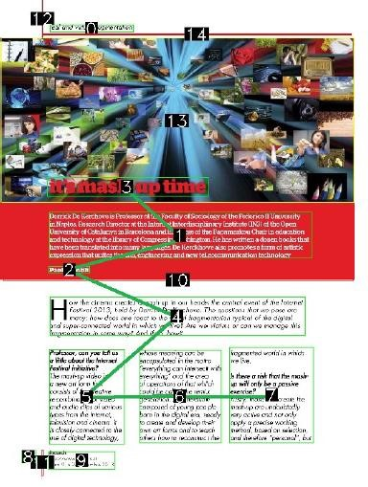
Introducción
Desarrollo
Resultados
Orden de lectura
Los documentos se caracterizan por dos estructuras importantes: la estructura de diseño y la estructura lógica.
4

Slide 5

Introducción
Desarrollo
Resultados
Justificación
Educación inclusiva
Conversión de texto a voz
Algoritmos implementados poco reutilizables.
5

Slide 6
Introducción
Desarrollo
Resultados
Objetivos
Objetivo General
Desarrollar un algoritmo de detección de orden de lectura mediante algoritmos de Inteligencia Computacional.
6

Slide 7
Introducción
Desarrollo
Resultados
Objetivos
Objetivos Específicos
Realizar un estudio del estado del arte de los métodos y algoritmos de segmentación y detección de orden de lectura de documentos.
Implementar el algoritmo de detección de orden de lectura, basado en Inteligencia Computacional.
Implementar métricas que permitan evaluar el desempeño y rendimiento del sistema realizado.
Implementar el algoritmo de segmentación de documentos y extracción de características.
Desarrollar la interfaz gráfica para el manejo y presentación de los resultados.
7

Slide 8
DESARROLLO
8

Slide 9
Introducción
Desarrollo
Resultados
Etapas
Convertir Pdf a Png
Extraer características
Modificar características mediante reglas fuzzy y lógicas
Determinar cadenas de texto
Orden de lectura mediante control difuso
9

Slide 10

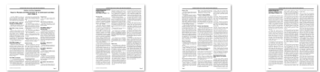
Introducción
Desarrollo
Resultados
Conversión de PDF a PNG
Uso de Ghostcript por medio de cmd.
10

Slide 11
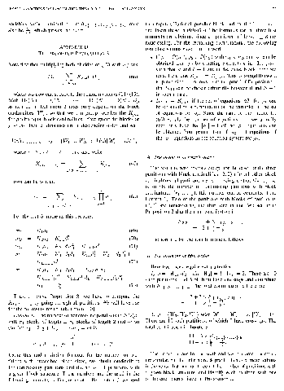
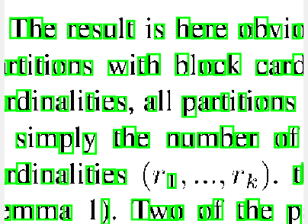
Introducción
Desarrollo
Resultados
Extraer características
Se extrae el BoundingBox de cada carácter
11

Slide 12

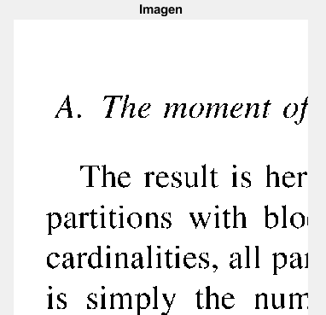

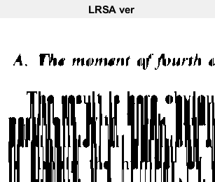
Introducción
Desarrollo
Resultados
Modificar características mediante reglas lógicas
Algoritmo LRSA
12

Slide 13
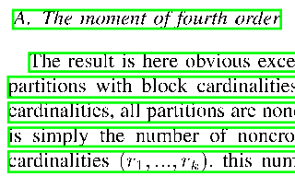
Introducción
Desarrollo
Resultados
Algoritmo LRSA
vh*2
13

Slide 14
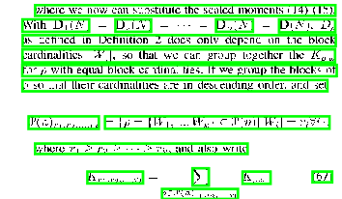
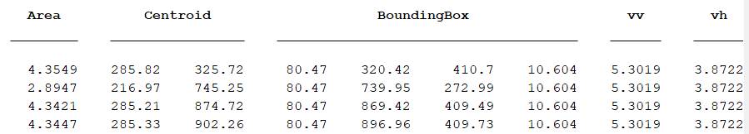
Introducción
Desarrollo
Resultados
Algoritmo LRSA
14

Slide 15


Introducción
Desarrollo
Resultados
Eliminar recuadros mediante su altura y ancho
15

Slide 16
Introducción
Desarrollo
Resultados
Eliminar recuadros mediante su alto y su ancho
Recuadros originales
Recuadros eliminados
16

Slide 17
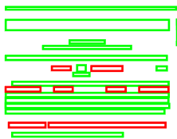

Introducción
Desarrollo
Resultados
Otras funciones
Unir recuadros con los mismos recuadros superiores e inferiores
17

Slide 18


Introducción
Desarrollo
Resultados
Otras funciones
Unir recuadros continuos
18

Slide 19


Introducción
Desarrollo
Resultados
Otras funciones
Reestructurar recuadros
19

Slide 20
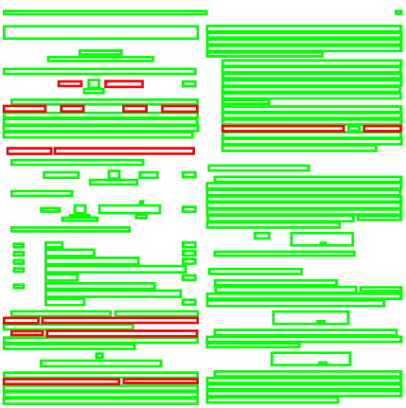
Introducción
Desarrollo
Resultados
Otras funciones
Resultado
20

Slide 21
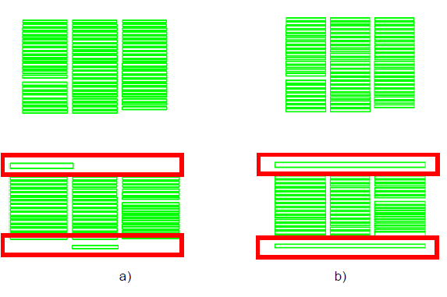
Introducción
Desarrollo
Resultados
Determinar cadenas de texto
21

Slide 22
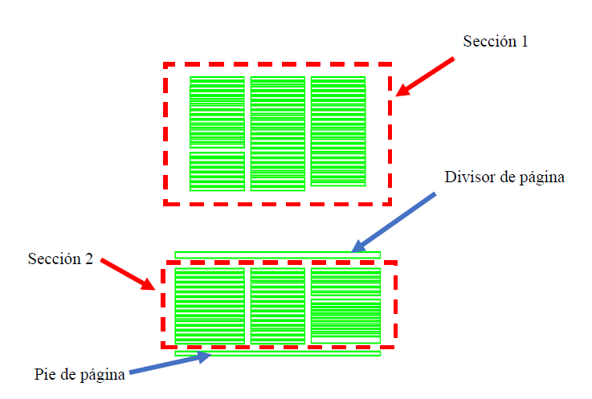
Introducción
Desarrollo
Resultados
Determinar cadenas de texto
22

Slide 23
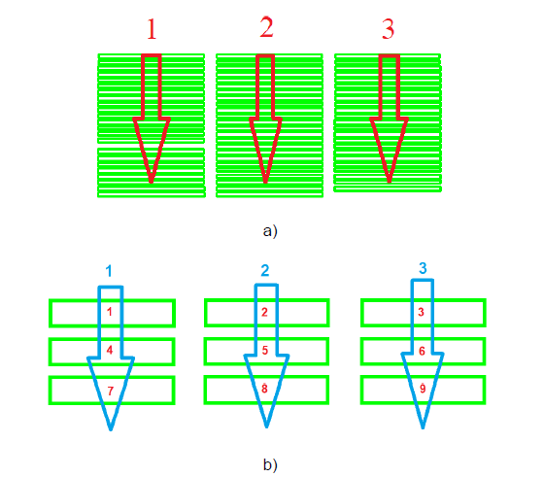
Introducción
Desarrollo
Resultados
Determinar cadenas de texto
23

Slide 24
Introducción
Desarrollo
Resultados
Orden de lectura mediante control difuso
24

Slide 25
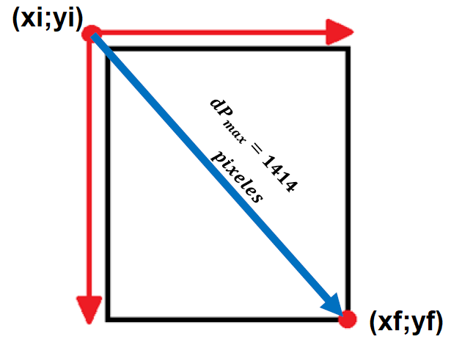
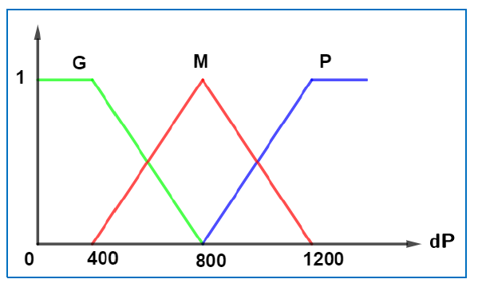
Introducción
Desarrollo
Resultados
Funciones de pertenencia para $dP$
Funciones de pertenencia para 𝒅𝑷
25

Slide 26
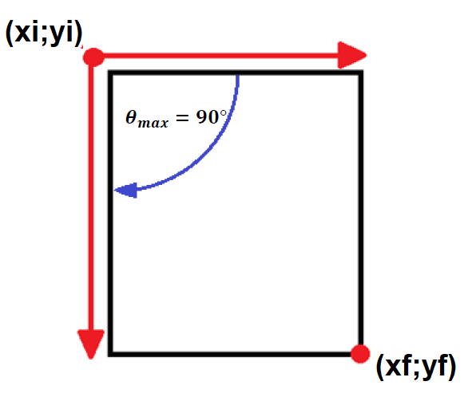
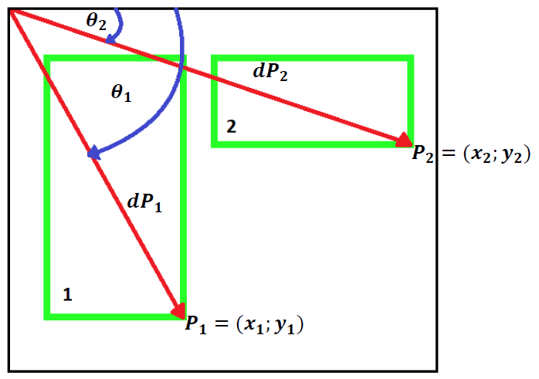
Introducción
Desarrollo
Resultados
Funciones de pertenencia para $θ$
Funciones de pertenencia para 𝜽
26

Slide 27
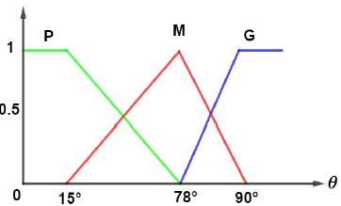
Introducción
Desarrollo
Resultados
Funciones de pertenencia para $θ$
Funciones de pertenencia para 𝜽
27

Slide 28
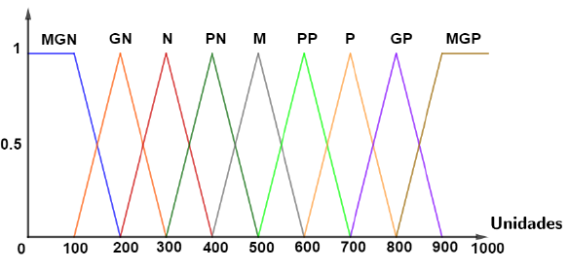
Introducción
Desarrollo
Resultados
Funciones de pertenencia para “S”
28

Slide 29
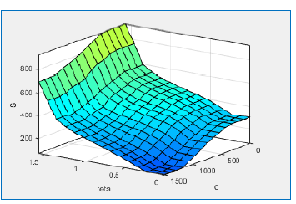
Introducción
Desarrollo
Resultados
Malla de control
29

Slide 30
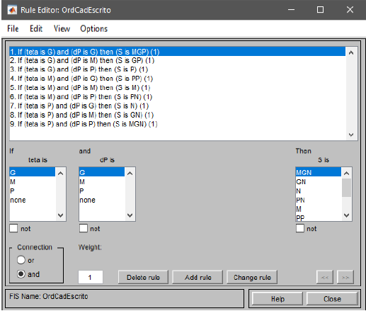
Introducción
Desarrollo
Resultados
Reglas Lingüísticas
30

Slide 31
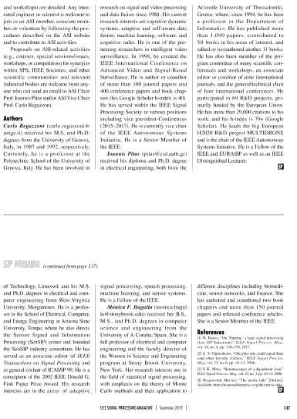
Introducción
Desarrollo
Resultados
Resultados
31

Slide 32
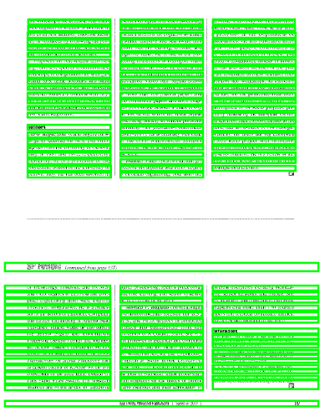
Introducción
Desarrollo
Resultados
Resultados
32

Slide 33
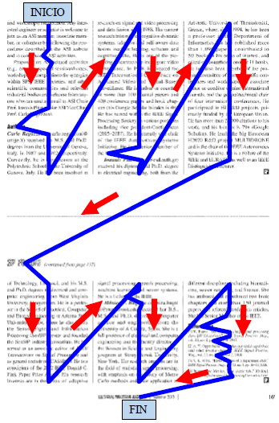
Introducción
Desarrollo
Resultados
Resultados
33

Slide 34
RESULTADOS
34

Slide 35

Introducción
Desarrollo
Resultados
Evaluar resultados
Porcentaje de aciertos con el orden de lectura generado manualmente
35

Slide 36
Introducción
Desarrollo
Resultados
Evaluar resultados
Mediante comparación estricta del orden de lectura
Datos extraídos por el programa
1 | 2 | 3 | 4 | 6
Base de datos creada
1 | 2 | 6 | 4 | 5
Número de columnas | Porcentaje de acierto
Una columna | 99.1%
Dos columnas | 78.7%
Tres columnas | 92.25%
Promedio | 90.3%
36

Slide 37

Introducción
Desarrollo
Resultados
Evaluar resultados
Mediante comparación de elementos conectados en el orden de lectura
Datos extraídos por el programa
1 | 2 | 3 | 6 | 7
x
x
Base de datos creada
1 | 6 | 7 | 2 | 3
Número de columnas | Porcentaje de acierto
Una columna | 99.6%
Dos columnas | 92.94%
Tres columnas | 97%
Promedio | 95%
37

Slide 38

38

